Slide 1
Data Neraca Saldo Salon Nana per 31 desember 2017 adalah sebagai berikut:
Salon Nana
Neraca saldo
31 Desember 2017 (Dalam Rp. )
Keterangan | Debit | Kredit
Kas | 7.500.000
Perlengkapan | 8.250.000
Asuransi Dibayar Dimuka | 10.000.000
Peralatan | 12.500.000
Akumulasi Penyusutan Peralatan |  | 4.250.000
Kendaraan | 55.000.000
Akumulasi Penyusutan Kendaraan |  | 7.500.000
Hutang Bank |  | 10.000.000
Hutang Dagang |  | 8.750.000
Modal |  | 61.000.000
Prive | 5.000.000
Pendapatan |  | 23.500.000

Slide 2
( Dalam Rp. )
Data penyesuaian per 31 Desember 2017 adalah sebagai berikut:
Perlengkapan yang tersisa pd akhir periode setelah dihitung ternyata ada sebesar Rp. 5.000.000
Asuransi dibayar dimuka yang terpakai Rp. 7.500.000
Penyusutan untuk Kendaraan dan Peralatan masing masing sebesar 10% dari harga perolehan
Gaji yang masih harus dibayar sebesar Rp. 2.000.000
Diminta:
Buatlah Jurnal Penyesuaian, Worksheet dan Laporan Keuangan.
Jurnal Penutup dan Neraca Saldo Penutup
Keterangan | Debit | Kredit
Beban Gaji | 4.250.000
Beban Sewa | 8.000.000
Beban Listrik, telepon, air | 4.000.000
Beban Rupa-rupa | 500.000
Jumlah | 115.000.000 | 115.000.000

Slide 3
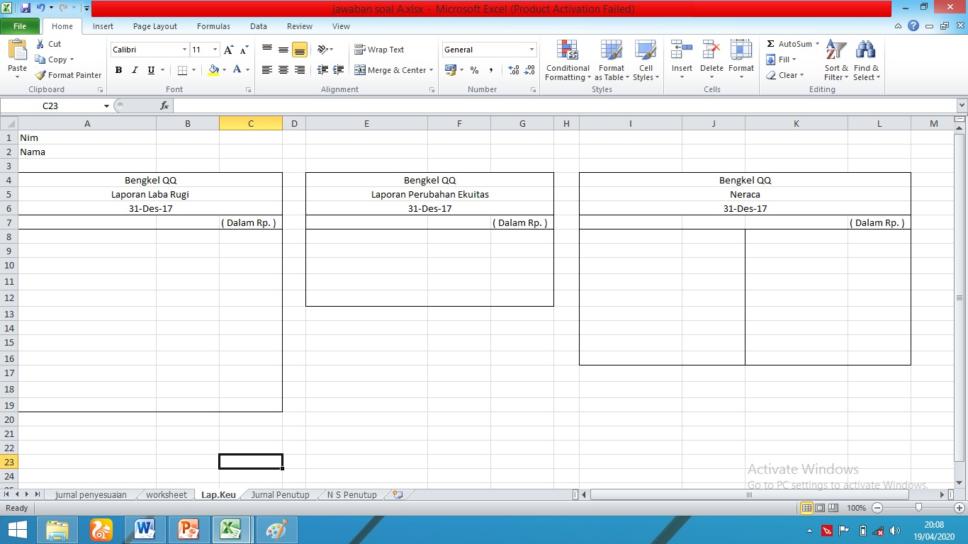
- Jawaban Dibuat dalam bentuk File Excel.
Ditulis dalam 5 sheet :
Sheet 1 : Jurnal Penyesuaian
Sheet 2 : Worksheet
Sheet 3 : Laporan Keuangan
Sheet 4 : Jurnal Penutup
Sheet 5 : Neraca Saldo Penutup
- Disetiap sheet, kolom kiri atas tulis Nim & Nama
- Seperti contoh dibawah ini:

